Slide 1


Tutkimus sotealan organisaatioille 2023
19.12.2023
Etta Partanen
Meiju Ahomäki
Maria Levola

Slide 2

Sisällys
01 | Yleistä tutkimuksesta
02 | Tutkimuksen keskeisiä tuloksia
03 | Vastaajien taustatiedot
04 | Tutkimustulokset
05 | Avoin palaute
06 | Yhteenveto ja suositukset

Slide 3
Yleistä tutkimuksesta
Alan koulutusta tarjoavia oppilaitoksia huolettaa sosiaali- ja terveysalan jatkuvasti saama negatiivinen julkisuus. Tutkimuksessa tavoitteena oli tuoda esiin niitä myönteisiä asioita, joita alan yritykset ovat tehneet henkilöstönsä työviihtyvyyden parantamiseksi.
Tutkimus toteutettiin puhelinhaastatteluiden ja sähköisen kyselyn yhdistelmänä marras-
joulukuussa 2023.
Kohderyhmän muodostivat vanhuspalveluiden, vammaispalveluiden, lasten ja nuorten palveluiden, mielenterveys- ja päihdekuntoutuksen parissa toimivat yritykset sekä julkisen sektorin toimijat. Kohteena olivat oppilaitoksien koulutusalojen mukaisesti organisaatiot, jotka työllistävät lähihoitaja- tai hoiva-avustajakoulutuksen saaneita.
Tutkimus perustuu 335 vastaukseen.
Tässä raportissa esitetään tutkimuksen päätulokset.
Kaikki tutkimuksen tulokset esitetään yksityiskohtaisesti Innolinkin tutkimusjärjestelmässä.

Slide 4
Avoimet palautteet
Avointa palautetta saatiin runsaasti. Kaikki avoimet palautteet ovat
luettavissa oheisen kuvakkeen takaa.
Tiedoston voi avaamisen jälkeen myös ladata omalle koneelle.

Slide 5
Tutkimuksen keskeisiä tuloksia
Tärkeimmät syyt sotealalle hakeutumiseen:
41%
21%
76%
1. | varma työllistyminen
2. | kiinnostus hoitotyöhön
3. | halu auttaa
Kokee paljon haasteita lähihoitajakoulutusta edellyttävien työpaikkojen täyttämisessä
Kokee paljon haasteita hoiva-avustajakoulutusta edellyttävien työpaikkojen täyttämisessä
Uskoo sotealan maineen vaikuttavan vahvasti lähihoitaja- tai hoiva-avustajakoulutuksen saaneiden veto- ja pitovoimaan
arviot 4-5, asteikolla 1-5
arviot 4-5, asteikolla 1-5
arviot 4-5, asteikolla 1-5
Useimmiten organisaatioissa tehdyt kehitystoimet sitouttamisen parantamiseksi:
75%
6%
63%
1. | mahdollisuus vaikuttaa työvuorosuunnitteluun
2. | ilmapiiri
3. | työntekijöiden kuuntelu
Arvioi, että sotealalle hakeudutaan ensisijaisesti varman työllistymisen vuoksi
Arvioi, että sotealalle hakeudutaan työn positiivisten mielikuvien vuoksi
Arvioi, että työpaikalla kannustetaan hoiva- avustajakoulutuksen saaneita kouluttautumaan lähihoitajiksi

Slide 6
Vastaajien taustatiedot

Slide 7
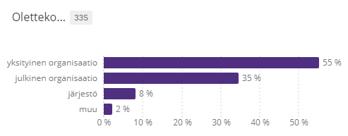
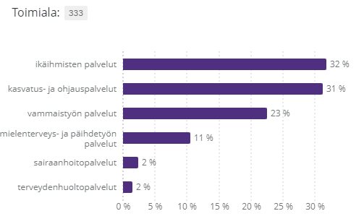
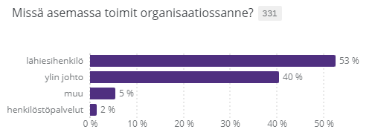
Vastaajien taustatiedot

Slide 8
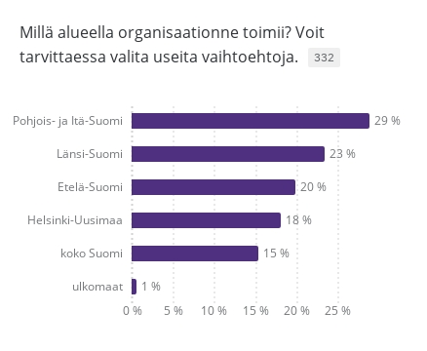
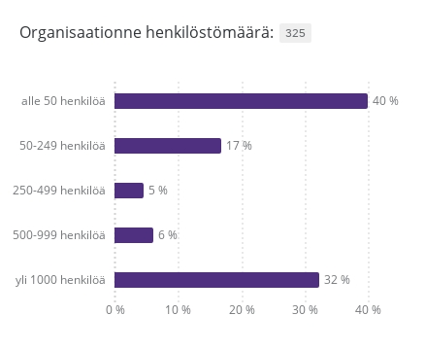
Vastaajien taustatiedot
Jatkossa raportissa olevat alueen mukaiset vertailut on muodostettu tämän kysymyksen mukaan.

Slide 9
Tutkimustulokset

Slide 10
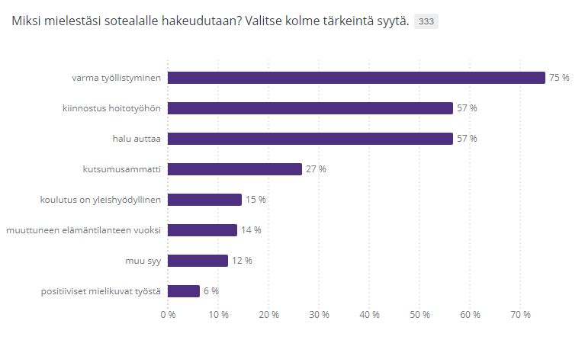
Sotealalle hakeudutaan ensisijaisesti varman työllistymisen vuoksi
Sotealalle hakeutumisen tärkeimmiksi syiksi nousee selvä kolmen kärki: varma työllistyminen, kiinnostus hoitotyöhön ja halu auttaa.
Muina syinä mainittiin useimmiten mm. ihmisläheinen työ sekä halu työskennellä lasten parissa.
Vain harvoin syyksi mainitaan positiiviset työhön liittyvät mielikuvat.

Slide 11
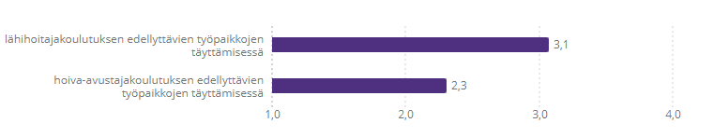
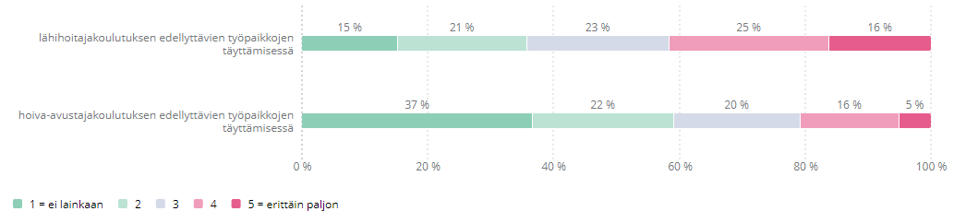
Lähihoitajakoulutusta edellyttävien työpaikkojen täyttämisessä koetaan usein haasteita
Oletteko kokeneet haasteita lähihoitaja- tai hoiva-avustajakoulutusta edellyttävien työpaikkojen täyttämisessä?
Asteikko: 1 = ei lainkaan … 5 = erittäin paljon

Slide 12
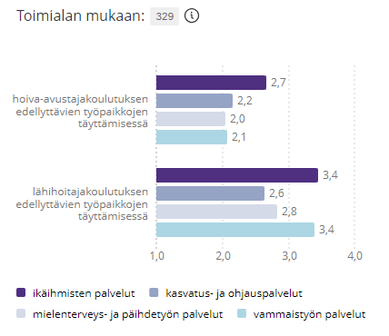
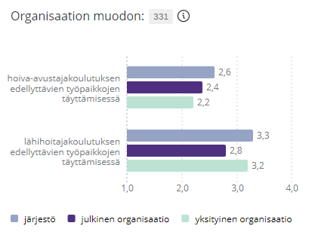
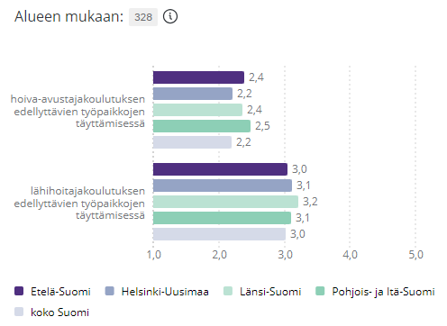
Haasteiden kokemisen arviointi – vertailut
Oletteko kokeneet haasteita lähihoitaja- tai hoiva-avustajakoulutusta edellyttävien työpaikkojen täyttämisessä?
Asteikko: 1 = ei lainkaan … 5 = erittäin paljon
Vertailuissa mukana vähintään 10 vastaajan vastaajaryhmät.
Toimialan, organisaation muodon ja alueen mukaan vertailtaessa tulokset mukailevat kokonaistulosta: lähihoitajakoulutusta edellyttävien työpaikkojen täyttämisessä koetaan haasteita useammin kuin hoiva-avustajakoulutusta edellyttävien työpaikkojen täyttämisessä.
Toimialan mukaan tuloksia vertailtaessa erot ovat osin suuriakin: eniten haasteita koetaan ikäihmisten palveluiden parissa.

Slide 13
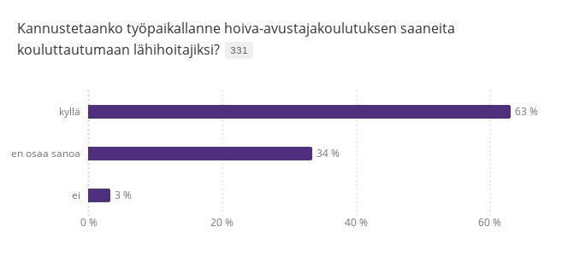
Useimmiten työpaikoilla kannustetaan hoiva-avustajakoulutuksen saaneita kouluttautumaan lähihoitajiksi
Suurin osa (63 %) vastaajista arvioi, että heidän työpaikallaan kannustetaan hoiva- avustajakoulutuksen saaneita kouluttautumaan lähihoitajiksi ja ainoastaan 3 % arvioi, ettei kannustusta työpaikalta kouluttautumiseen saa.

Slide 14
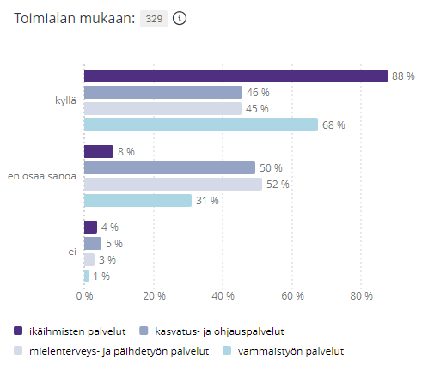
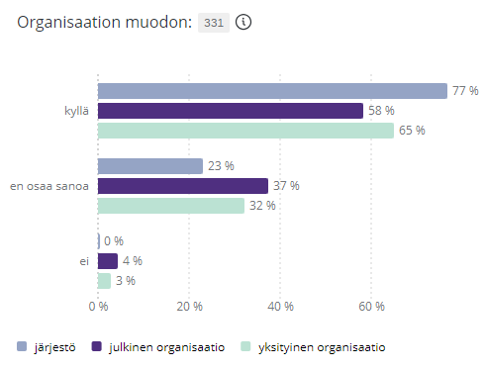
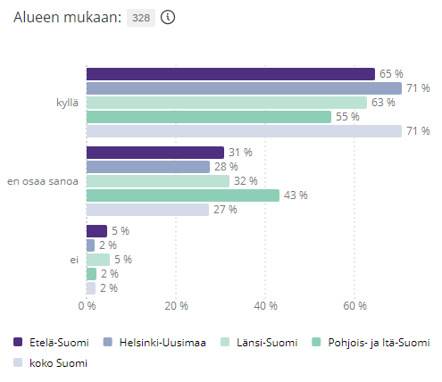
Hoiva-avustajakoulutuksen saaneiden kannustaminen kouluttautumaan lähihoitajiksi – vertailut

Slide 15
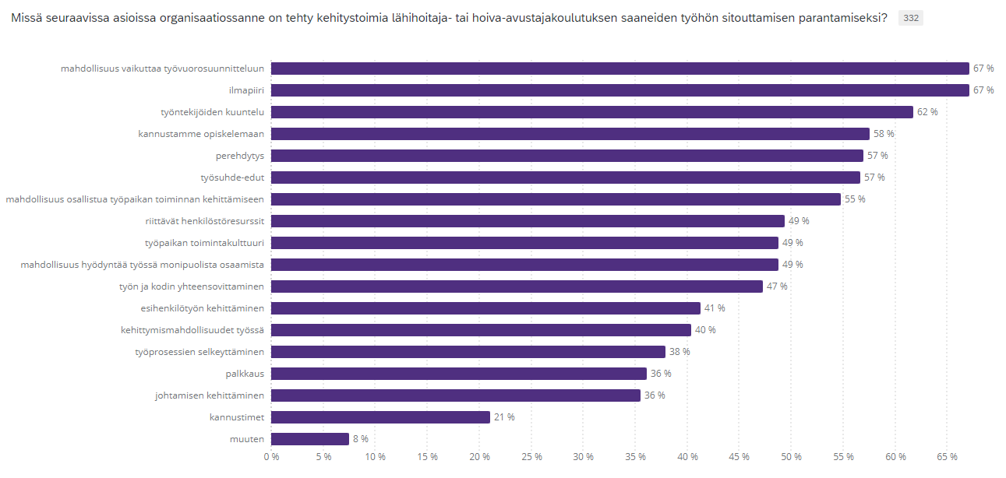
Työvuorosuunnitteluun vaikuttamisen ja ilmapiirin osalta tehty eniten kehitystoimia sitouttamisen parantamiseksi
Muina kehitystoimina mainittiin mm. säännölliset palaverit, työmäärään vaikuttaminen sekä työntekijäkokemuksen kehittäminen.

Slide 16
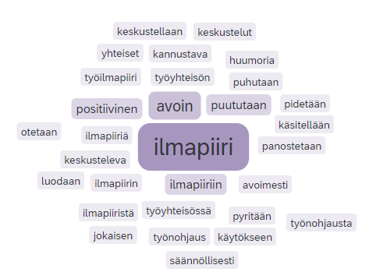
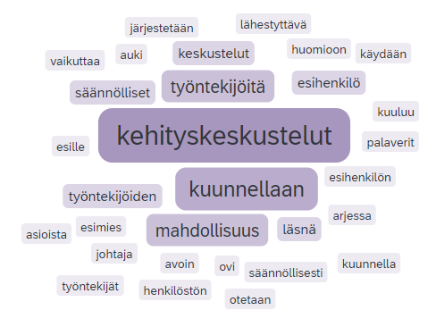
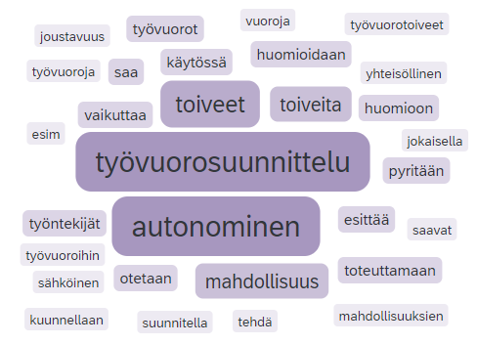
Kerro konkreettisia esimerkkejä toimista, joita olette tehneet.
Tutkimuksen avointen kysymysten vastaukset on tiivistetty ns. sanapilveksi. Sanapilvi on samaan aikaan sekä visuaalinen että kvantitatiivinen esitystapa, joka havainnollistaa avointen vastausten keskeisen sisällön. Mitä kookkaampana sana tai vastaus esitettyyn kysymykseen näyttäytyy, sitä useammin kyseinen sana on esiintynyt vastauksissa.
Eniten mainintoja saaneet esitetty sanapilvinä:
Mahdollisuus vaikuttaa työvuorosuunnitteluun
Ilmapiiri
Työntekijöiden kuuntelu
n=201
n=197
n=188
Hyvä työyhteisö, positiivinen ilmapiiri
Avoimuuteen pyrkiminen työyhteisössä
Matala kynnys puuttua kiusaamiseen ja kaikkeen huonoon käytökseen.
Avoimuus, koulutus, toisten kunnioittaminen, ajantasainen tiedotus
Avoin keskusteleva ilmapiiri, vaikutusmahdollisuudet, epäkohtiin puuttuminen
Meillä viljellään huumoria, eikä kiusata ketään, edes leikin varjolla.
Otettu huomioon vuorotoiveet. Joustavuus vuorojen vaihdoissa.
Autonominen työvuorosuunnittelu
Työntekijät suunnittelevat itse hyvin pitkälle työvuorot
Toiveiden esittäminen, yksilöllinen tarkastelu
Autonominen suunnittelu.
Työvuorotoiveiden huomioiminen
Kehityskeskustelut, arjessa läsnä oleminen, matalan kynnyksen yhteydenotto.
Esihenkilöillä on aikaa ja ovat lähellä työyksikköä
Työpaikkakokouksissa, kehityskeskusteluissa, arjessa (johtaja paikalla lähes aina; avoimet ovet-periaatteella)
Johtaja on helposti lähestyttävä ja hänellä on aikaa kuunnella ja käydä ryhmissä.
Viestittelyt, puhelut, kuulumisten kyselyt.

Slide 17
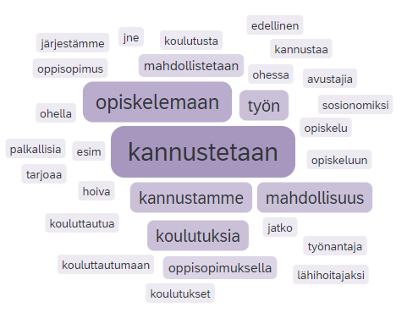
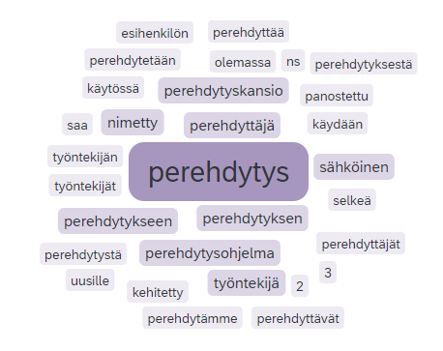
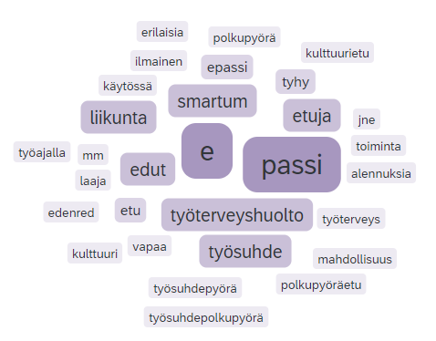
Kerro konkreettisia esimerkkejä toimista, joita olette tehneet.
Tutkimuksen avointen kysymysten vastaukset on tiivistetty ns. sanapilveksi. Sanapilvi on samaan aikaan sekä visuaalinen että kvantitatiivinen esitystapa, joka havainnollistaa avointen vastausten keskeisen sisällön. Mitä kookkaampana sana tai vastaus esitettyyn kysymykseen näyttäytyy, sitä useammin kyseinen sana on esiintynyt vastauksissa.
Eniten mainintoja saaneet esitetty sanapilvinä:
Kannustamme opiskelemaan
Perehdytys
Työsuhde-edut
n=166
n=172
n=178
Myönteinen ilmapiiri opiskelulle, oppisopimusopiskelijat
opintovapaat 5 koulutuspäivää per lukukausi työnantajan kustantamana
Koulutukseen kannustetaan. Työnantaja mahdollistaa palkalliset koulutuspäivät.
Kannustetaan opiskelemaan varhaiskasvatuksen opettajaksi, kunta lähtee tähän mukaan.
Kaikille suunnitelmallinen, asteittain/vaiheittain toteutettava perehdytys.
Nimetyt perehdyttäjät sekä perehdytyspäivät
Oma henkilökohtainen perehdyttäjä
Meillä on kehitetty perehdytysohjelmaa.
Kehitetty organisaation parempi perehdytyspohja ja perehdytyslahja.
Perehdytämme kaikki työntekijät ja meillä on olemassa perehdytyskansio.
Takit työntekijöille, Edenred, työsuhdepolkupyörä, virkistysraha
Työterveys laajennettu esimerkiksi mielenterveyden osalta.
Smartum, polkupyöräetu, hyvä työterveys, myös sairaanhoito
Uimahalli, sähköpyörä, Smartum
Edenred Virike; liikunta- ja kulttuurietu.

Slide 18
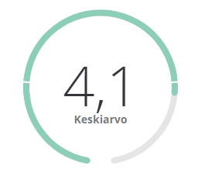
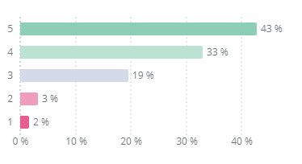
Sotealan maineella koetaan olevan vahva vaikutus työntekijöiden veto- ja pitovoimaan
Miten merkittävä sotealan maine on lähihoitaja- tai hoiva-avustajakoulutuksen saaneiden veto- ja pitovoimaan työnantajan näkökulmasta?
Asteikko: 1 = ei merkitystä ... 5 = erittäin suuri merkitys
Alueen mukaan: | ka.
Etelä-Suomi | 4,2
Helsinki-Uusimaa | 4,3
Länsi-Suomi | 4,0
Pohjois- ja Itä-Suomi | 4,1
koko Suomi | 4,1
Organisaation henkilöstömäärän mukaan: | ka.
alle 50 henkilöä | 4,0
50-249 henkilöä | 4,1
250-499 henkilöä | 4,4
500-999 henkilöä | 4,3
yli 1000 henkilöä | 4,3
Toimialan mukaan: | ka.
ikäihmisten palvelut | 4,4
kasvatus- ja ohjauspalvelut | 3,9
mielenterveys- ja päihdetyön palvelut | 3,9
vammaistyön palvelut | 4,1
Organisaation muodon mukaan: | ka.
järjestö | 4,2
julkinen organisaatio | 4,1
yksityinen organisaatio | 4,1

Slide 19
Otteita maineen merkittävyyden arvion perusteluista
Arviot 4-5
Arviot 1-2
Suuri merkitys, miten esim. somessa ja mediassa käsitellään sotealaa. Negatiivisuus ei kannusta työskentelemään alalla.
Valtakunnallisella tasolla on vaikutusta, me olemme onnekkaassa tilanteessa ettei meillä ole juurikaan vaihtuvuutta.
Nuoret hakeutuvat koulutukseen, jolla on hyvä maine.
Kyllä maineella on merkitystä vetovoiman kanssa, jos ihmisellä ei ole vielä kokemusta alasta. Mielikuvilla saa paljon aikaiseksi, huonoa ja hyvää.
Julkiset palkkakeskustelut vaikuttaa merkittävästi.
Kukapa se haluaisi kouluttautua tai olla työssä alalla, josta koko ajan kuulee mediassa vain ikäviä puolia, vaikka osassa työpaikkoja asiat ovat erittäin hyvällä mallilla lähtien johtajuudesta resursseihin ja työilmapiiriin.
Oman työn arvostus tulee myös maineen kautta.
Miksi kukaan haluaisi työskennellä huonomaineisella alalla?
Se kuinka alasta ja sen työtehtävistä puhutaan, vaikuttaa suoraan koulutukseen hakeutumiseen.
Omalla työllämme pyrimme murtamaan huonoa mainetta ja pitovoimaa. Olemalla hyvä esimerkki sote-alan työntekijästä.
Meillä hyvä maine ja meille halutaan tulla töihin, osittain johtuu siitä, että olemme päivätyö kohde. Yleisellä tasolla alan maine on kyllä heikko ja vaihtuvuutta ja henkilöstöpulaa on paljon.
Meidän yksikössä ei muutosta.
Meille halutaan töihin ja meille tämä ei ole vaikuttanut, mutta harmittaa negatiivinen maine joka on valtakunnallisesti median kautta luotu. Jos jossain yhdessä isossa sairaanhoitopiirissä on huonot työolot tai yksittäisissä päiväkodeissa/ palvelutaloissa ei asiat toimi niin mustamaalataan koko ala, se ei tunnu reilulta ja negatiiviset asiat jää vuosiksi vellomaan ja ei uutisoida sitten niitä tehtyjä muutoksia ja myönteisiä asioita.
En usko että maine enää vaikuttaa siinä vaiheessa jos olet koulut käynyt. Koulutukseen hakeutumiseen varmasti vaikutusta.
Jo koulutettujen ei, mutta kouluun hakemisen määrään kyllä.
Alalla hakeutuvat ihmiset lähtevät kuitenkin harvoin täysin toiselle alalle tyytymättömyyden vuoksi.

Slide 20
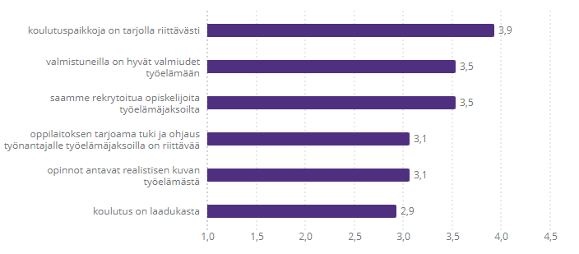
Oppilaitosten toiminnan arviointi
Miten koet lähihoitaja- tai hoiva-avustajakoulutusta tarjoavien oppilaitosten toiminnan tällä hetkellä seuraavissa asioissa:
Asteikko: 1 = täysin eri mieltä ... 5 = täysin samaa mieltä

Slide 21
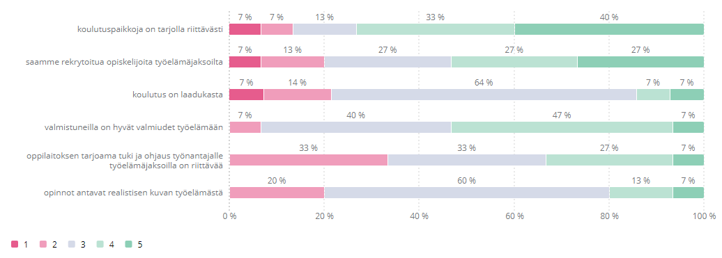
Oppilaitosten toiminnan arviointi
Miten koet lähihoitaja- tai hoiva-avustajakoulutusta tarjoavien oppilaitosten toiminnan tällä hetkellä seuraavissa asioissa:
Asteikko: 1 = täysin eri mieltä ... 5 = täysin samaa mieltä

Slide 22
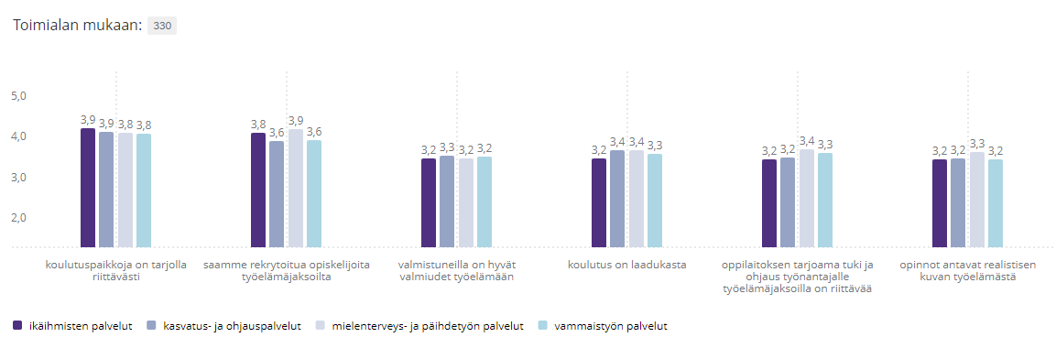
Oppilaitosten toiminnan arviointi – toimialan mukaan
Miten koet lähihoitaja- tai hoiva-avustajakoulutusta tarjoavien oppilaitosten toiminnan tällä hetkellä seuraavissa asioissa:
Asteikko: 1 = täysin eri mieltä ... 5 = täysin samaa mieltä

Slide 23
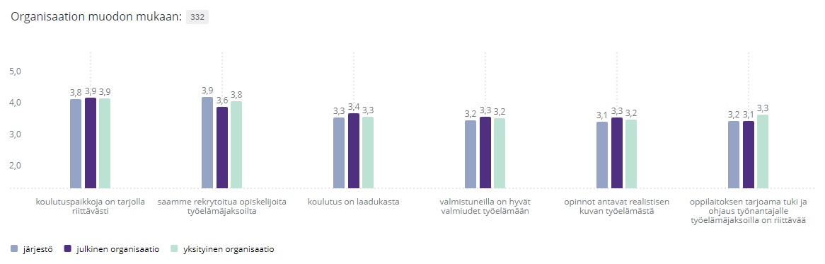
Oppilaitosten toiminnan arviointi – organisaation muodon mukaan
Miten koet lähihoitaja- tai hoiva-avustajakoulutusta tarjoavien oppilaitosten toiminnan tällä hetkellä seuraavissa asioissa:
Asteikko: 1 = täysin eri mieltä ... 5 = täysin samaa mieltä

Slide 24
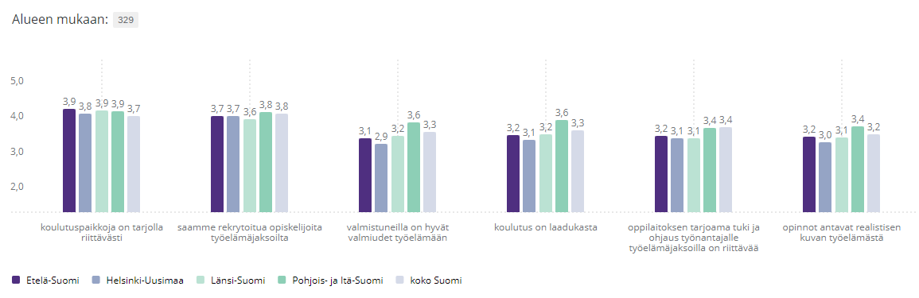
Oppilaitosten toiminnan arviointi – alueen mukaan
Miten koet lähihoitaja- tai hoiva-avustajakoulutusta tarjoavien oppilaitosten toiminnan tällä hetkellä seuraavissa asioissa:
Asteikko: 1 = täysin eri mieltä ... 5 = täysin samaa mieltä

Slide 25
Avoin palaute

Slide 26
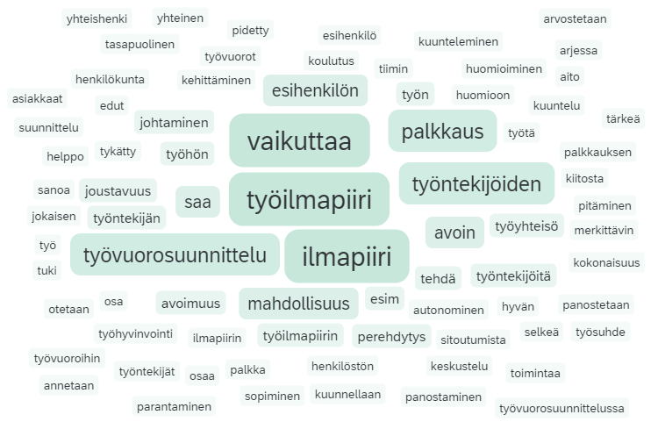
Minkä yksittäisen teon tai muutoksen olette kokenut työpaikallanne merkittävimmäksi sitoutumista parantavaksi asiaksi?
Tutkimuksen avointen kysymysten vastaukset on tiivistetty ns. sanapilveksi. Sanapilvi on samaan aikaan sekä visuaalinen että kvantitatiivinen esitystapa, joka havainnollistaa avointen vastausten keskeisen sisällön. Mitä kookkaampana sana tai vastaus esitettyyn kysymykseen näyttäytyy, sitä useammin kyseinen sana on esiintynyt vastauksissa.
Otteita avoimesta palautteesta
Palkkojen korotus. Työympäristö uusi ja selkeä.
Yhteinen asioista sopiminen ja yhdessä työn suunnittelu, tiedottaminen
Kaikkien työntekijöiden osallistaminen toiminnan suunnitteluun, toteuttamiseen ja arviointiin.
Työntekijöillä on mahdollisuus vaikuttaa omaan työhönsä ja työaikoihin, joka lisää merkittävästi veto- ja pitovoimaa, samalla työn merkityksellisyys kasvaa.
Työpaikan ilmapiirin parantaminen ja se, että töihin on jokaisen kiva tulla.
Oma motivaatio, riittävä koulutus, selkeä työtehtävä, toimiva tiimi ja esihenkilön tuki tiimin tuen tukena
Avoimen ja positiivisen työilmapiirin kautta.
Autonominen työvuorosuunnittelu on vuorotyötä tekeville ollut todella mieluinen.
Autonominen työvuorosuunnittelu, joustava työyhteisö.
Hyvä resursointi yksikössä sekä työilmapiiri.
Oman työpäivän sisältöön vaikuttaminen.
n=314

Slide 27
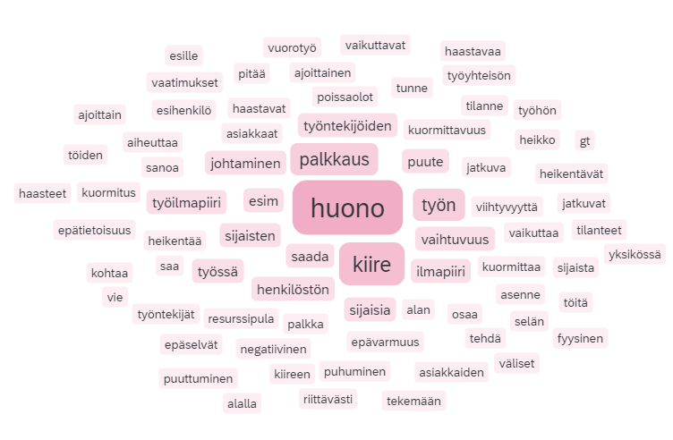
Entä mitkä asiat eniten heikentävät työssä viihtyvyyttä?
Tutkimuksen avointen kysymysten vastaukset on tiivistetty ns. sanapilveksi. Sanapilvi on samaan aikaan sekä visuaalinen että kvantitatiivinen esitystapa, joka havainnollistaa avointen vastausten keskeisen sisällön. Mitä kookkaampana sana tai vastaus esitettyyn kysymykseen näyttäytyy, sitä useammin kyseinen sana on esiintynyt vastauksissa.
Otteita avoimesta palautteesta
Huono johtaminen, kiire
Sijaispula ja suuri vaihtuvuus.
Huono ilmapiiri, selän takana puhuminen
Puutteelliset palkitsemisjärjestelmät, yleinen alaan kohdistuva negatiivinen puhe heijastuu yksiköihin ja kuormittaa henkilöstöä
Sijaisia ei ole saatavana, kuormittaa henkilökuntaa ja pakottaa tekemään pitkää päivää.
Kiire, resurssipula
Palkkaus ja apukäsien puute, sairaspoissaolojärjestelyt.
Haasteet henkilöstön saatavuudessa äkillisiin poissaoloihin.
Huono johtaminen ja työpaikan ilmapiiri
Huono työilmapiiri, työn kuormittavuus.
Huono palkka heikentää työssä viihtyvyyttä.
Huono työilmapiiri heikentää kaikkien oloa työpaikalla. Se on ehdottomasti kaikkein pahin työn mielekkyyttä laskeva tekijä.
n=274

Slide 28
Haluatko vielä sanoa jotain lähihoitaja- tai hoiva-avustajakoulutuksen saaneiden työntekijöiden sitouttamiseen liittyen, joka ei aiemmin ole tullut esille? Voit myös jättää yleistä palautetta kyselystä (otteita)
Toivotaan, että alalle hakee vain sitoutuneet, vastuulliset, ihmisläheiset hakijat joilla on sydän mukana siinä mitä tekee. Ei niin, että mennään koulutukseen kun muutakaan ei ollut tarjolla. Kyllä tämä on osaltaan kutsumusammatti vaikka sen merkitys on tietysti muuttunut ajan myötä.
Opiskelijoilta tulisi vaatia työelämätaitoja, vastuuta omasta oppimisestaan. Myös koulutuksen tulisi vastata nykypäivän tarpeisiin.
Työnantajan tulee ymmärtää nuorten opiskelijoiden tarvetta tukeen. He ovat vasta työelämän alussa ja opittavaa on. Tuki on tärkeää!
Nykyinen malli, jossa kannustetaan kaikkia ihmisiä kuuntelemaan itseään ja toteuttamaan haaveitaan ja unelmiaan ei varsinaisesti kannusta pysymään töissä tai edes työelämässä. Oikeudet muistetaan, velvollisuudet unohtuu.
Sitouttaminen ei ole ongelma, oikeiden tyyppien löytäminen enemmän. Monet uudelleenkouluttautujat ovat osoittautuneet parhaiksi meidän yrityksen tarpeisiin
Soveltumiskokeet oli tosi hyvä asia, vaikka hoitajista on pula, tämä ei vain sovi kaikille.
Monilla sitoutuminen työhön ja ihan työelämän perussäännöt ovat hakusessa.
Sitoutuminen on nykyisellään varsin ohutta. Tuntuu, että jos työpaikka ei pysty tarjoamaan "hauskaa" työtä ja mielellään mahdollisimman helppoa työtä hyvällä palkalla, ei sitouduta vaan sanotaan itsensä irti ja kokeillaan seuraavaa paikkaa. Muutos tullut muutaman viime vuoden aikana.
Kysely on varmasti paikallaan, juuri tämän median kriittisyyden vuoksi. Alan palkkausta on kehitettävä.
Hienoa että tämä on nostettu esille tämä maineen puhdistus!
Työelämätaitoja, varsinkin nuoriso-asteella tulisi käydä teoriassa ja tehtävän muodossa jonkinlaisena jaksona. Näissä on monesti haasteita, kun opiskelija tulee työssäoppimisjaksolle ja työelämään.
Yksityisellä puolella on joustavuutta ja joustavuuden mahdollisuutta enemmän ja tämä kyllä aiheuttaa sen, että saamme paljon hakemuksia julkiselta puolelta. Toivottavasti myös julkisella puolellakin aletaan mahdollistamaan joustavuutta.
Vaalitaan hyvää henkeä, arvostetaan jokaisen työtä, esihenkilö aina saatavana samassa tilassa. Pienet arjen huomioiset, vaikka kaupasta kasillinen suklaata jos ollut rankkaa, positiivista palautettava.
Työntekijöiden viihtyvyyteen panostetaan, ollaan porukka joka tekee työtä. Kenenkään ei tarvitse jaksaa yksin.

Slide 29
Yhteenveto ja suositukset

Slide 30
Yhteenveto
Sotealalle hakeudutaan ensisijaisesti varman työllistymisen vuoksi (75 %). Myös kiinnostus hoitotyöhön ja halu auttaa nousevat esiin vahvoina syinä (57 %). Sotealalle hakeutumisen syyksi työn positiiviset mielikuvat arvioi ainoastaan 6 % prosenttia vastaajista.
Sotealan maineella koetaan olevan vahva vaikutus lähihoitaja- tai hoiva-avustajakoulutuksen saaneiden veto- ja pitovoimaan: 76 % arvioi sotealan maineen vaikuttavan vahvasti veto- ja pitovoimaan (arviot 4-5) ja ainoastaan 5 % arvioi vaikutukset pieniksi (arviot 1-2).
Haasteita koetaan sekä lähihoitaja- että hoiva-avustajakoulutusta edellyttävien työpaikkojen täyttämisessä, mutta erityisesti lähihoitajien osalta: peräti 43 % kokee paljon haasteita lähihoitajakoulutusta edellyttävien työpaikkojen täyttämisessä (arviot 4-5).
Pääsääntöisesti koulutukseen kannustetaan: Suurin osa (63 %) vastaajista arvioi, että heidän työpaikallaan kannustetaan hoiva- avustajakoulutuksen saaneita kouluttautumaan lähihoitajiksi ja ainoastaan 3 % arvioi, ettei kannustusta työpaikalta kouluttautumiseen saa.
Kehitystoimia lähihoitaja- tai hoiva-avustajakoulutuksen saaneiden työhön sitouttamisen parantamiseksi on tehty laajalti, kärkeen nousevat mahdollisuus vaikuttaa työvuorosuunnitteluun, ilmapiiri ja työntekijöiden kuuntelu.
  Avoimissa palautteissa työvuorosuunnittelusta useimmiten mainitaan autonominen työvuorosuunnittelu ja työvuorotoiveiden kuuntelu, ilmapiiristä avoimen keskustelukulttuurin lisääminen ja kiusaamiseen puuttuminen sekä työntekijöiden kuuntelusta kehityskeskustelut ja esihenkilöiden helposti lähestyttävyys.
  Työpaikalla yksittäistä tekoa tai muutosta sitoutumista parantavaa asiaa kysyttäessä, eniten mainintoja saavat työilmapiiri, työvuorosuunnittelu sekä palkkaus.
Eniten työssä viihtyvyyttä heikentävät huono työilmapiiri, jatkuva kiireen tuntu, sijaispula sekä palkkaus.

Slide 31
Johtopäätökset
Aihepiiri koettiin selvästi kiinnostavana. Vastauksia saatiin ilahduttavasti eri puolilta Suomea ja erikokoisista organisaatioista yksityiseltä ja julkiselta puolelta. Vastaamisalttius oli hyvä, erityisesti vastattiin Itä-ja Pohjois-Suomesta sekä pienistä ja vastaavasti suurimmista organisaatioista. Erityisesti näissä aihepiiri on siis puhutellut vastaajia.
Työyhteisöistä huolehditaan. Kehittämistoimia on tehty paljon, joiden keskiössä on halu huolehtia työntekijöistä, sitouttaa heidät ja pitää työpaikan ilmapiiri hyvänä. Ihmiskeskeisessä työssä myös työilmapiirin halutaan olevan läheinen, keskusteleva ja johtajien ”ovet ovat avoinna”. Työn joustavuutta korostetaan erityisesti ja sitä, että asioita sovitaan työpaikalla mahdollisimman paljon yhteisesti. Työntekijöitä kannustetaan kehittämään itseään ja mahdollistetaan palkalliset koulutuspäivät. Myös erilaisia työsuhde-etuja on tarjolla. Perehdyttäminen pyritään hoitamaan huolellisesti ja sen kulkua kehitetään jatkuvasti. Esihenkilötyön merkitys koetaan todella tärkeänä.
Palkkausta ja palkitsemista on joillakin työpaikoilla korotettu enemmän kuin sopimukset edellyttävät sekä otettu käyttöön tehtävä- ja henkilökohtaisia lisiä ja muita palkkioita. Julkisen sektorin toimijat mainitsevat usein toteutetun palkkaharmonisoinnin. Kuitenkin palkkaus ja kannustimet jäävät vähiten toteutettujen keinojen joukkoon.

Slide 32
Johtopäätökset
Oppilaitoksille kehittämisterveisiä. Koulutuksen laadun arviointi jää asteikolla 1-5 keskiarvoon 2,9. Vain 14 prosenttia vastaajista antaa koulutuksen laadulle parhaita arvosanoja eli 4 tai 5. Vastaavasti runsas viidennes antaa asteikon heikoimpia arvosanoja 1 ja 2. Suurin osa (64 %) antaa neutraalin arvion 3. Tyytyväisimpiä ollaan koulutuspaikkojen riittävyyteen. Myös arviot valmistuneiden työelämävalmiuksista jäävät neutraaliin arvioon ja avoimissa palautteissa toivotaan työelämän taitojen kouluttamista. Vastauksissa kannetaan huolta valmistuneiden kyvystä sitoutua työelämään ja työpaikkaan. Toisaalta muistutetaan, että nuoria pitää myös pystyä opastamaan työpaikoilla työelämätaitojen oppimisessa. Soveltuvuusarviointia kaipaillaan takaisin, jotta alalle ohjautuisi oikeantyyppisiä persoonallisuuksia.

Slide 33




Kiitos!
Sähköpostimme ovat etunimi.sukunimi@innolink.fi
Seuraa meitä verkossa www.innolink.fi ja sosiaalisessa mediassa #innolink

